Slide 1
স্বাগতম

Slide 2
পরিচিতি
মোহাম্মদ আবু ইউসুফ
অধ্যক্ষ
নবারূণ উচ্চ বিদ্যালয় ও কলেজ
দক্ষিণসুরমা, সিলেট ।
মোবাঃ ০১৭১৮৩৫০৭৯০
Email: mayoushof@gmail.co

Slide 3
পরিচিতি
শ্রেণি:নবম
বিষয়:রসায়ন
অধ্যায়: অষ্টম

Slide 4
শিখন ফল
এই পাঠ শেষে শিক্ষার্থীরা......
ক) পরমাণুর গঠন সম্পর্কে বলতে পারবে।
খ) রাদারফোর্ডের পরমাণু মডেলের প্রস্তাবনাগুলো ব্যাখ্যা
করতে পারবে।
গ) প্রস্তাবিত মডেলের কী কী সীমাবদ্ধতা আছে তা উল্লেখ করতে পারবে।

Slide 5
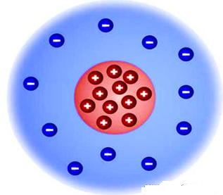
পরমাণুর মডেল
রাদারফোর্ডের পরমাণুর মডেল

Slide 6
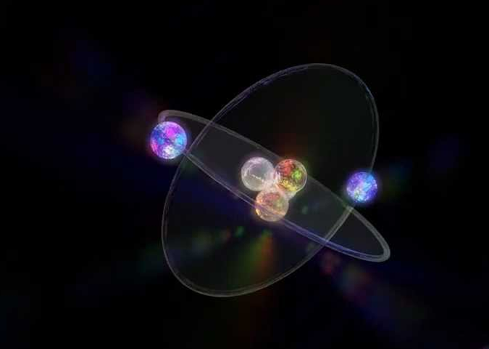
এটা কিসের চিত্র

Slide 7
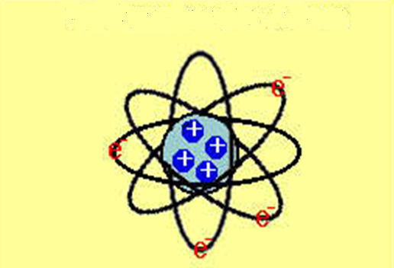
+
রাদারফোর্ডের পরমাণুর মডেল।

Slide 8
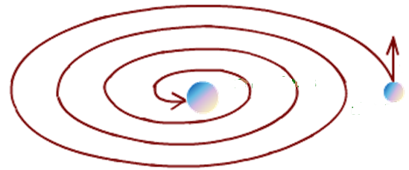
সীমাবদ্ধতা
১। সৌরজগতের গ্রহসমূহ সামগ্রিকভাবে আধানবিহীন। ইলেকট্রনসমূহ আধানযুক্ত।

Slide 9
১। সৌরজগতের গ্রহসমূহ সামগ্রিকভাবে আধানবিহীন।
ইলেকট্রনসমূহ আধানযুক্ত।
২। আধানযুক্ত বস্তু বৃত্তাকার পথে ঘুরতে থাকলে ক্রমাগত শক্তি বিকিরণ করবে এবং ইলেকট্রনসমূহ শক্তি হারাতে হারাতে নিউক্লিয়াসে প্রবেশ করবে। অথচ পরমাণু হতে ক্রমাগতশক্তি বিকিরণ বা ইলেকট্রনের নিউক্লিয়াসে প্রবেশ কখনই ঘটে না।
৩। পরমাণুর বর্ণালি গঠণের কোনো সূষ্ঠু ব্যাখ্যা এ মডেল দিতে পারে না ।

Slide 10
মূল্যায়ন
রাদারফোর্ডের পরমাণু মডেলের ভিত্তি কী?
রাদারফোর্ডের পরমাণু মডেল অনুসারে নিউক্লিয়াস ও ইলেকট্রনে মধ্যে কোন দুটি বল পরস্পর সমান ও বিপরীত মুখী

Slide 11
বাড়ীর কাজ
“পরমাণুর সকল ধনাত্মক আধান এবং প্রায় সম্পূর্ণ ভর নিউক্লিয়াসে কেন্দ্রীভূত” – বিশ্লেষণ কর।

Slide 12
ধন্যবাদ

